Slide 1
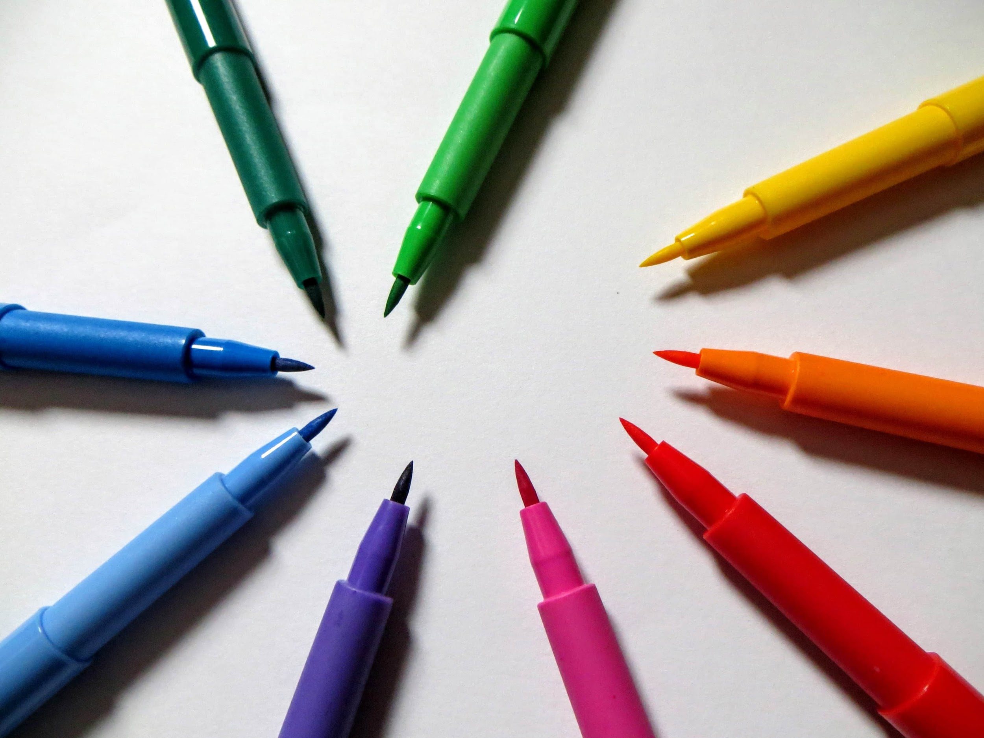
Дієслова І та ІІ дієвідміни
Шосте листопада
Класна робота

Slide 2
Дієслова теперішнього та майбутнього часу (крім складеної форми) за характером закінчень поділяють на дві дієвідміни - першу й другу.
До І дієвідміни належать дієслова, які в 3 особі множини мають закінчення -уть(-ють): ведуть, пишуть, мріють, читають.
До ІІ дієвідміни належать дієслова, які в 3 особі множини мають закінчення -ать(-ять): кричать, лежать, летять, сплять.

Slide 3
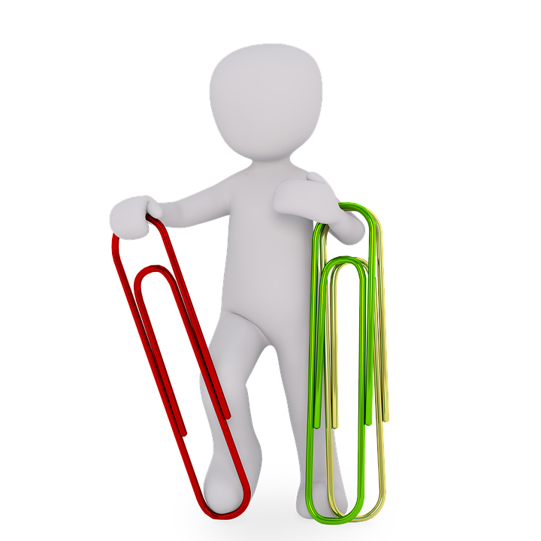
Дієвідмінювання дієслів теперішнього часу
І дієвідміна ІІ дієвідміна
однина множина однина множина
1 читаю читаємо 1 стою стоїмо
2 читаєш читаєте 2 стоїш стоїте
3 читає читають 3 стоїть стоять

Slide 4
Окрему групу становлять дієслова
БУТИ, ДАТИ, ЇСТИ та дієслова з основою на -ВІСТИ: розповісти, відповісти.
однина множина
1 дам їм відповім 1 дамо їмо відповімо
2 даси їси відповіси 2 дасте їсте відповісте
3 дасть їсть відповість 3 дадуть їдять відповідять
УВАГА!!! Від дієслова БУТИ вживається тільки форма Є.

Slide 5
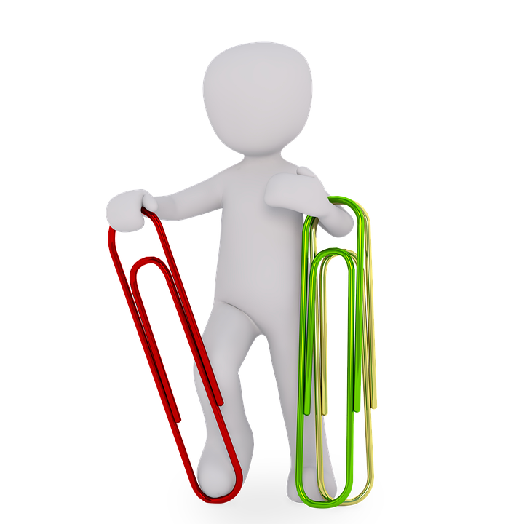
ПРАВОПИС: Е чи И?
У закінченнях дієслів у формі 2 та 3 особи однини та 1 та 2 особи множини пишемо:
букву Е букву И
якщо це дієслово якщо це дієслово
І дієвідміни ІІ дієвідміни

Slide 6
НАПРИКЛАД:
І дієвідміна ІІ дієвідміна
1 працюю працюємо 1 люблю любимо
2 працюєш працюєте 2 любиш любите
3 працює працюють 3 любить люблять

Slide 7
Тренувальні вправи
ЗАВДАННЯ: записати слова (в стовпчик), утворити 3 особу множини, визначити дієвідміну:
Ходимо, несемо, везете, бачите, біжите, клеїмо, пишете, читаємо, дістаєшся, гоїмо, усміхається, квітуєте, пишаєшся, запрошуємо, переносимо, відроджується, просите.

Slide 8
ПЕРЕВІРТЕ СЕБЕ:
ходимо-ходять - ІІ читаємо-читають-І
несемо-несуть - І дістаєшся-дістаються -І
везете-везуть - І гоїмо-гоять - ІІ
бачите-бачать - ІІ усміхається-усміхаються-І
біжите-біжать - ІІ квітуєте-квітують-І
клеїмо-клеять -ІІ пишаєшся-пишаються-І
пишете-пишуть-І переносимо-переносять-ІІ

Slide 9
Вправа 496 (списати, вставляючи пропущені букви):
Мар..те, лет..те, вантаж..ш, тягн..ш, колиш..мо, перебор..те, ірж..мо, крич..те, жен..мо, кле..те, мел..мо, регоч..те, притул..мо, майстру..ш, город..мо, перепрошу..мо, рознос..мо, раді..ш, полет..мо.

Slide 10
ПЕРЕВІР СЕБЕ
Марите, летите, вантажиш, тягнеш, колишемо, переборите, іржемо, кричите, женемо, клеїте, мелимо, регочете, притулимо, майструєш, городимо, перепрошуємо, розносимо, радієш, полетимо.

